Slide 1


Slide 2
ELEKTRONSKE KNJIGE ULAZNIH I IZLAZNIH FAKTURA (KUF I KIF)
Milica Vidović
Melisa Ališa
Milica.vidovic@uino.gov.ba
Melisa.alisa@datalab.ba

Slide 3
Svrha elektronskog dostavljanja podataka iz knjigovodstvenih evidencija
Postizanje većeg stepena poreske discipline,
Stvaranje mehanizama za internu kontrolu kod poreskih obveznika,
Automatska obrada primljenih podataka u UIO,
Svakodnevna upotreba podataka (povrat PDV-a, ograničena provjera, ispravno popunjavanje podataka o KP),
Ciljani izbor obveznika za potpunu kontrolu.

Slide 4
Pravne pretpostavke
Uputstvom o dostavljanju podataka iz knjigovodstvenih evidencija elektronskim putem (“Službeni glasnik BiH” broj:83/19 od 20.12.2019. godine
propisan je postupak dostavljanja podataka iz knjigovodstvenih evidencija elektronskim putem,
određeno je ko može da dostavi podatke,
određeni su rokovi za dostavljanje podataka i
prava i obaveze obveznika indirektnih poreza i Uprave za indirektno oporezivanje.

Slide 5
Pravne pretpostavke
Prava i obaveze obveznika u vezi sa vođenjem knjigovodstvenih evidencija propisane su:
odredbama člana 56. Zakona o porezu na dodanu vrijednost
odredbama članova 120. - 126. Pravilnika o primjeni Zakona o porezu na dodanu vrijednost
odredbama člana 12. Zakona o Upravi za indirektno oporezivanje i
odredbama člana 12. Zakona o postupku indirektnog oporezivanja.

Slide 6
POSTUPAK DOSTAVLJANJA E-EVIDENCIJA
Član 5.
(Lice ovlašteno za dostavljanje e-Evidencije)
E-Evidenciju dostavlja obveznik, putem svog primarnog ili sekundarnog korisnika, posredstvom e-portala.

Slide 7
Član 6.
(Obaveza dostavljanja e-Evidencije)
Obveznik iz člana 5. ovog Uputstva, može dostavljati e-Evidenciju od poreznog perioda januar 2020. godine.
Nakon što obveznik prvi put dostavi podatke iz knjigovodstvene evidencije elektronskim putem, obavezan je za svaki naredni porezni period dostavljati e-Evidenciju.
Obveznik iz člana 5. ovog Uputstva dužan je dostavljati e-Evidenciju od poreznog perioda januar 2021. godine.

Slide 8
Član 7.
(Dostavljanja e-Evidencije)
Obveznik dostavlja e-Evidenciju do 20-tog u mjesecu po isteku poreznog perioda.
E-Evidencija se dostavlja u CSV formatu.
Obveznik koji ne postupi na propisan način odgovoran je za prekršaj propisan članom 67. Zakona o porezu na dodatu vrijednost za koji je određena novčana sankcija u iznosu do 10.000 KM.

Slide 9
SADRŽAJ
E-EVIDENCIJE
Član 10. (E-Evidencija vezana za nabavke)
a) Porezno razdoblje
b) redni broj
c) tip dokumenta
d) broj računa ili drugog dokumenta
e) datum računa ili drugog dokumenta
f) datum prijema računa ili drugog dokumenta
g) naziv dobavljača
h) sjedište dobavljača
i) identifikacij ski (PDV) broj za dobavljača registriranog obveznika PDV-a na teritoriji Bosne i Hercegovine
j) JIB/PIB dobavljača
k) iznos računa, ili drugog dokumenta, bez PDV-a
l) iznos računa, ili drugog dokumenta, sa PDV-om
m) iznos paušalne naknade
n) iznos ulaznog PDV-a
o) ulazni PDV koji se može odbiti
p) ulazni PDV koji se ne može odbiti
r) iznos ulaznog PDV-a koji se ne može odbiti, a koji se unosi u polje 32 PDV prijave
s) iznos ulaznog PDV-a koji se ne može odbiti, a koji se unosi u polje 33 PDV prijave
t) iznos ulaznog PDV-a koji se ne može odbiti, a koji se unosi u polje 34 PDV prijave.

Slide 10
SADRŽAJ
E-EVIDENCIJE
Član 11. (E-Evidencija vezana za isporuke)
a) Porezno razdoblje
b) redni broj
c) tip dokumenta
d) broj računa ili drugog dokumenta
e) datum računa ili drugog dokumenta
f) datum prijema računa ili drugog dokumenta
g) naziv dobavljača
h) sjedište dobavljača
i) identifikacij ski (PDV) broj za dobavljača registriranog obveznika PDV-a na teritoriji Bosne i Hercegovine
j) JIB/PIB dobavljača
k) iznos računa, ili drugog dokumenta, bez PDV-a
l) iznos računa, ili drugog dokumenta, sa PDV-om
m) iznos paušalne naknade
n) iznos ulaznog PDV-a
o) ulazni PDV koji se može odbiti
p) ulazni PDV koji se ne može odbiti
r) iznos ulaznog PDV-a koji se ne može odbiti, a koji se unosi u polje 32 PDV prijave
s) iznos ulaznog PDV-a koji se ne može odbiti, a koji se unosi u polje 33 PDV prijave
t) iznos ulaznog PDV-a koji se ne može odbiti, a koji se unosi u polje 34 PDV prijave.

Slide 11
Član 13.
(Tehničko uputstvo)
UIO će, u skladu sa odredbama ovog Uputstva, sačiniti Tehničko uputstvo za korisnike e-portala, u vezi sa dostavljanjem e-Evidencije.
Na web stranici www.uino.gov.ba izvršena je objava Tehničkog Uputstva za korisnike ePortala.
U narednih nekoliko dana biće objavljeno i video uputstvo.

Slide 12
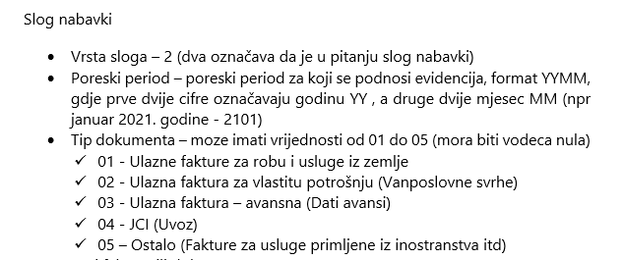
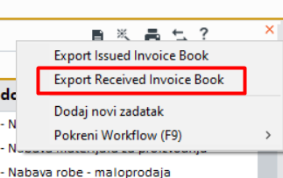
Izvoz KUF-a

Slide 13
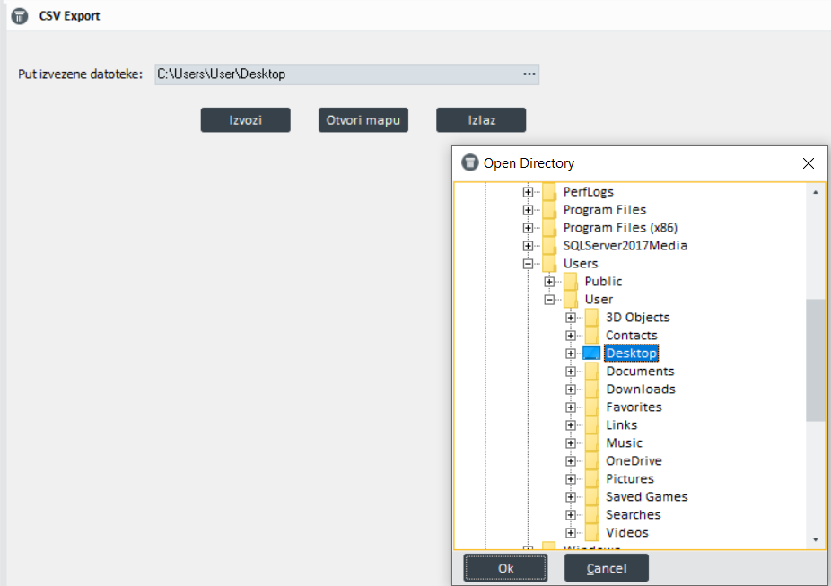

Slide 14
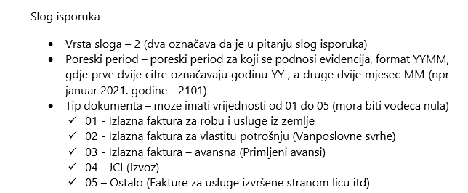
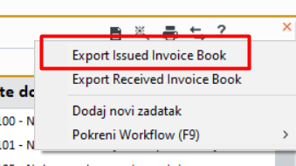
Izvoz KIF-a

Slide 15
HVALA NA PAŽNJI!!!

